Slide 1


Milestone 3
Social Inference of Microbiome Samples

Slide 2
Discussion Points
Permutation test
The final model
Cross validation

Slide 3
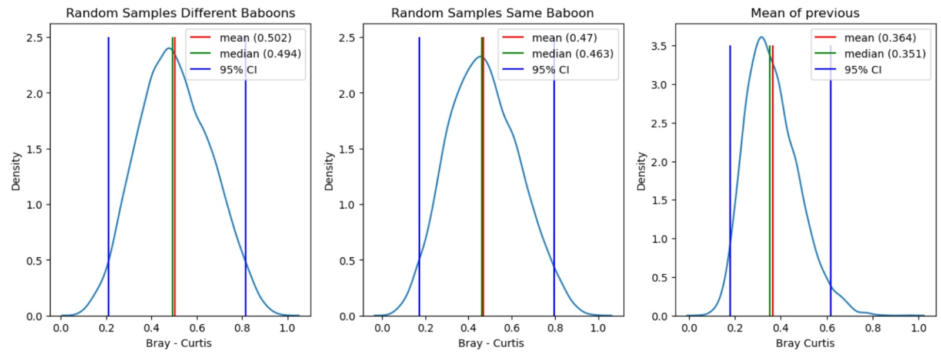
Bray Curtis premutation test
Notes:
מרחק BC בין שתי דגימות
עבור הגרף הימני בפועל אפשר לומר שמדובר בBC בין שתי דגימות עוקבות (כאשר יכול לעבור זמן רב מאוד בינהן).
המסקנה מפה – יש משמעות לממוצע של בבון, דגימה של בבון תהיה קרובה יותר לממוצע שלה, לעומת לדגימה אקראית מאותו בבון, ולעומת דגימה אקראית מבבון אחר.
אין הבדל משמעותי בין 2 דגימות אקראיות מאותו בבון, לשתי דגימות אקראיות מבבונים שונים.

Slide 4
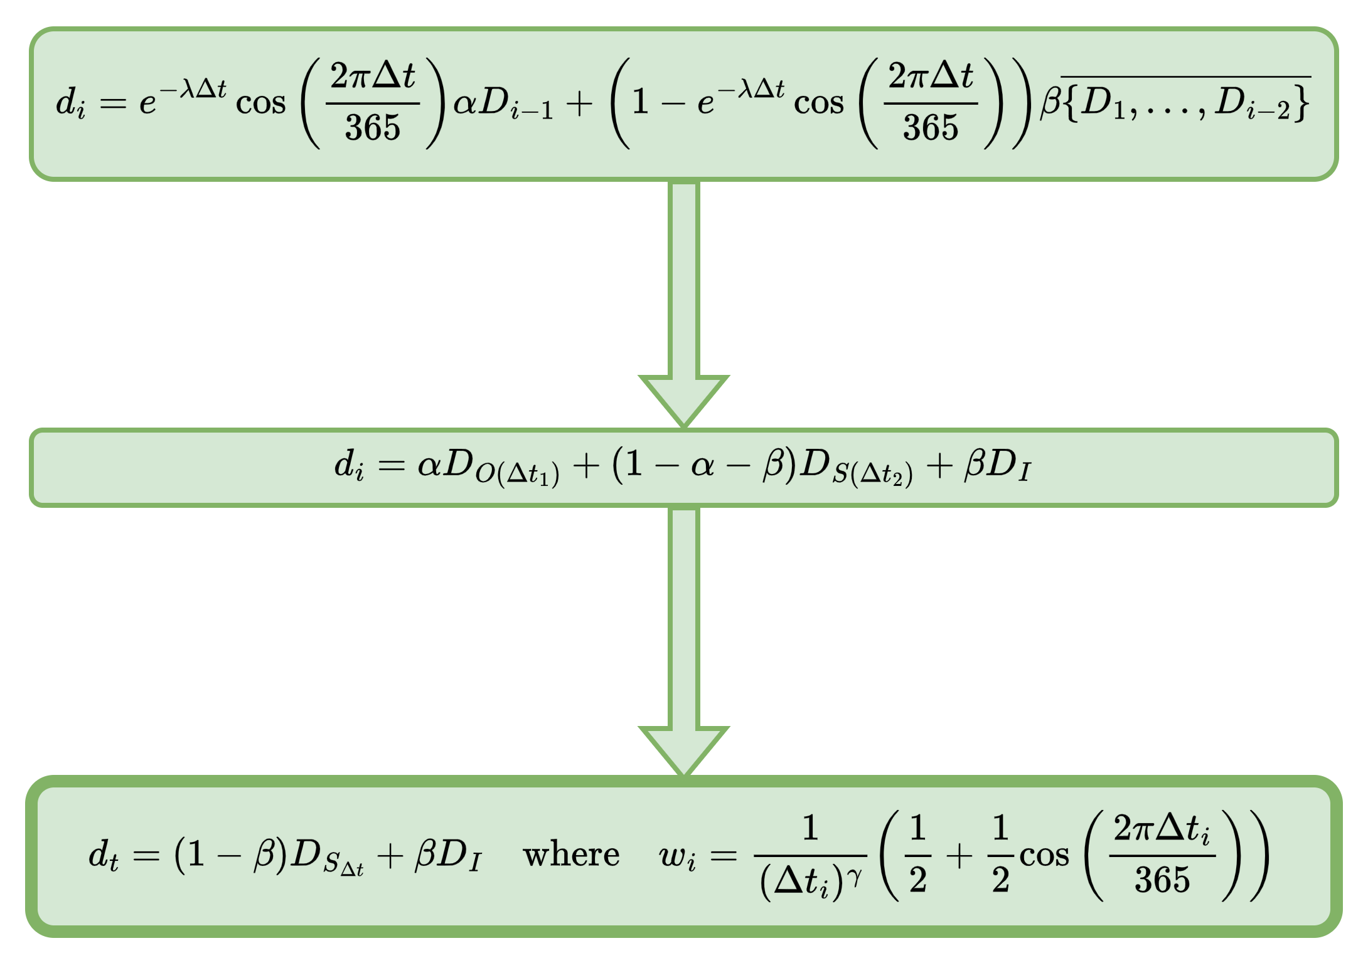
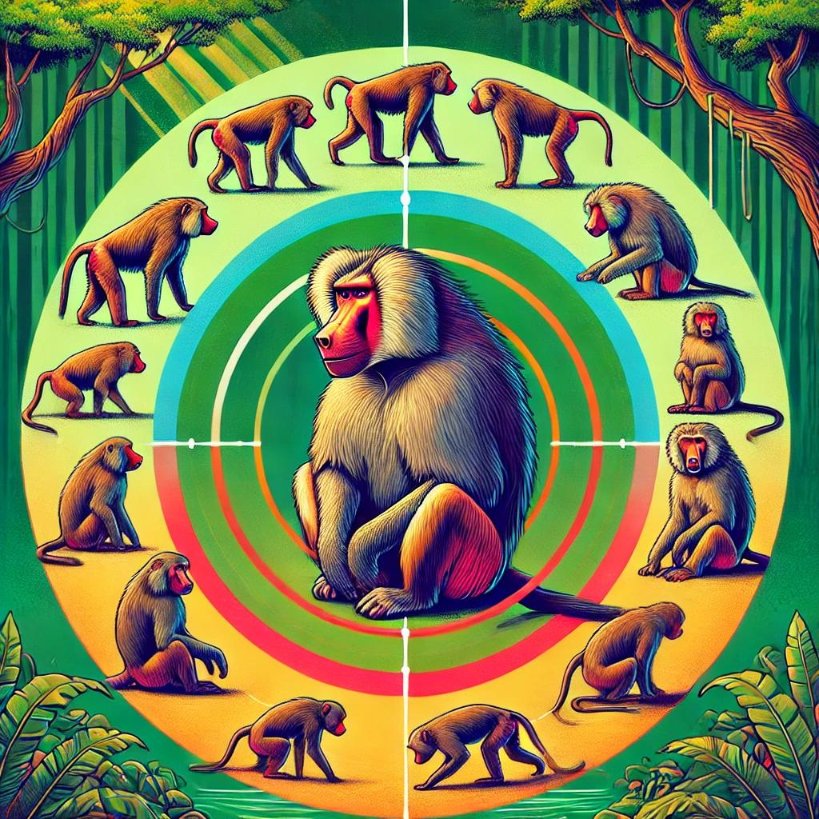


Model’s Evolution
$$D_{I}$$
$$D_{S}$$
Notes:
התחלנו ממודל שלוקח בחשבון 3 מעגלי שייכות: אני, החברים שלי, קופים אחרים.
לאחר אימון של מודל זה, ראינו כי הדגימות של אותו בבון, ושל הsocial group שלו הן המשפיעות המרכזיות – אלפא פרקטית 0.
מכאן עברנו למודל שכולל רק את הבבון עצמו ואת הsocial group, כאשר לממוצע הדגימות של הבבון, שיקללנו את העונתיות והמרחק בזמן.
עבור הsocial group אנו תחומים בחלון זמן קצר – ולכן אין צורך בשקלול מורכב.
החלפנו את $e^{−γΔ_{t}}$ ב$Δ_{t}^{−γ}$ שדועכת לאט יותר.
מה קורה כשדלתא t הוא 0? חשבו על כך!

Slide 5
Model Pipeline
Pre
Sort
Split per baboon
Fit
Grid search for $γ$
Grid search for 𝛾
Quasi Newton Raphson optimization
Predict
If num. of samples < threshold: take $\overline{β}$
If num. of samples < threshold: take 𝛽 ̅
Else: optimize $β$
Else: optimize 𝛽
Optimize $β$ per baboon in each iteration
Optimize 𝛽 per baboon in each iteration
Non-iterative\Iterative prediction

Slide 6
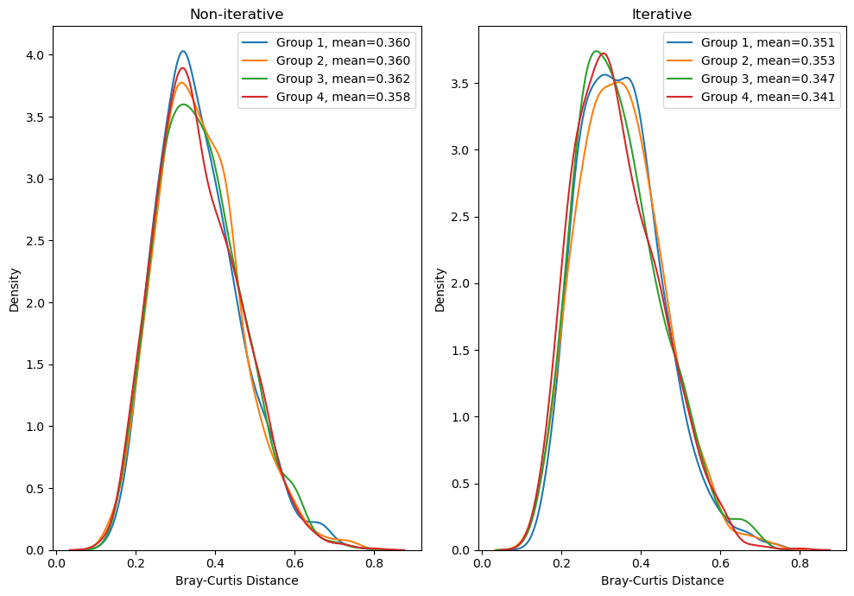
Cross Validation Short – first 10 samples
Notes:
פרמטרים:
Threshold=20
דלתא – 10 ימים

Slide 7
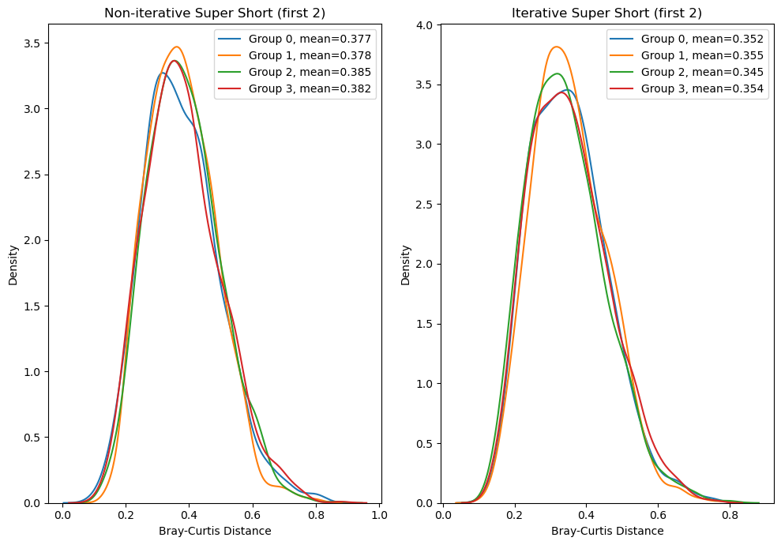
Cross Validation Short – first 2 samples

Slide 8
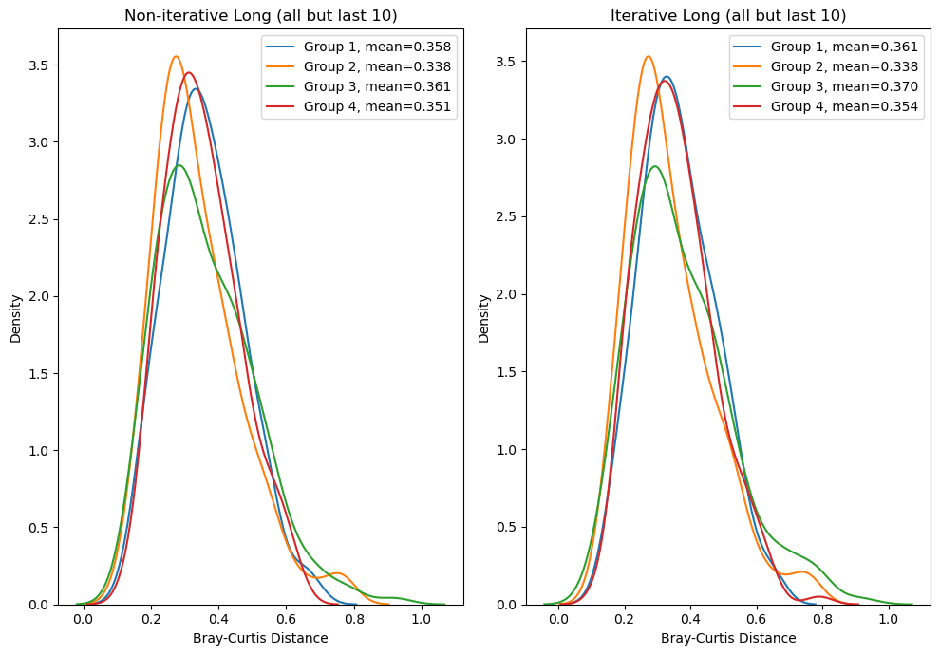
Cross Validation Long – predict 10 samples

Slide 9
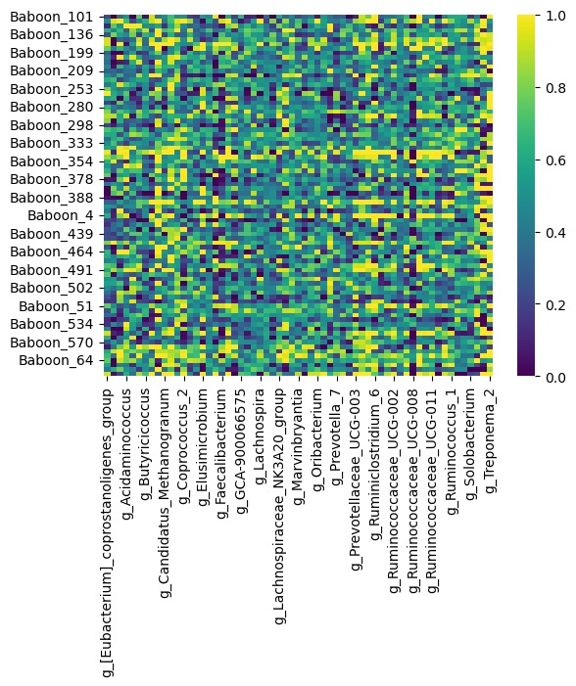
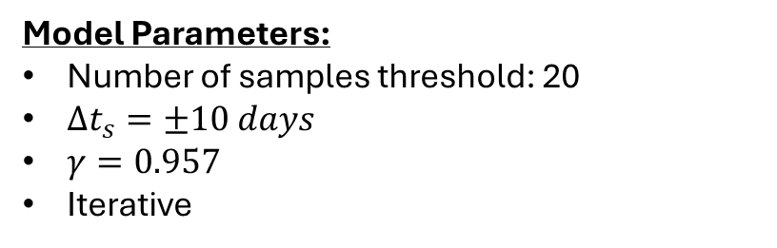

Prediction results
$$β$$
Model Parameters:
Number of samples threshold: 20
$Δt_{s}=±10 days$
$γ=0.957$
Iterative

Slide 10

Thank You!

